Slide 1


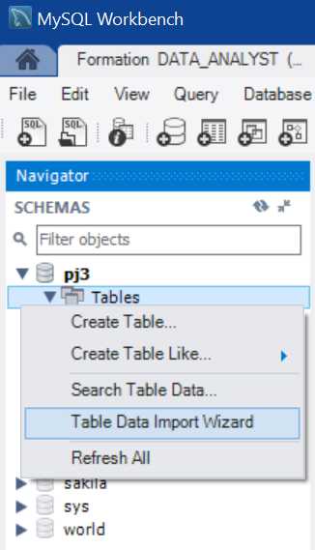
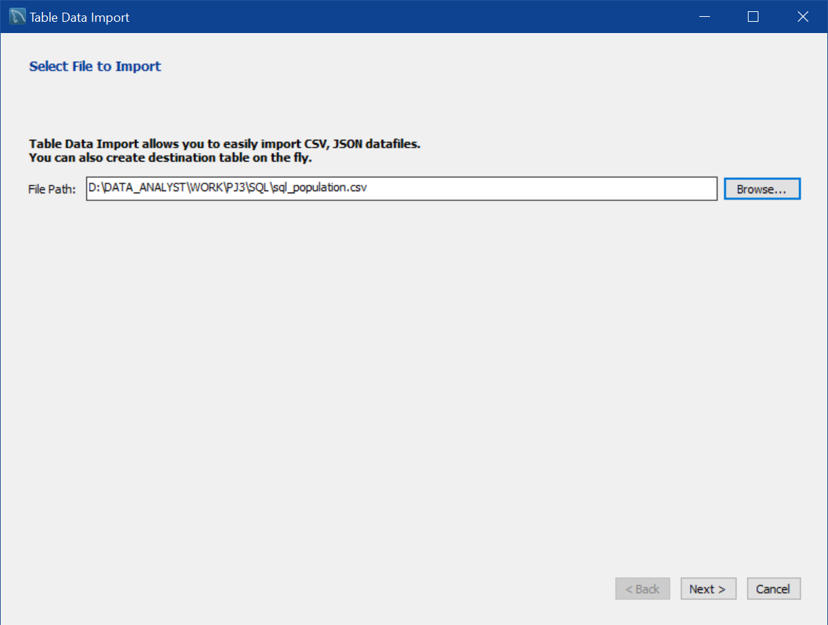
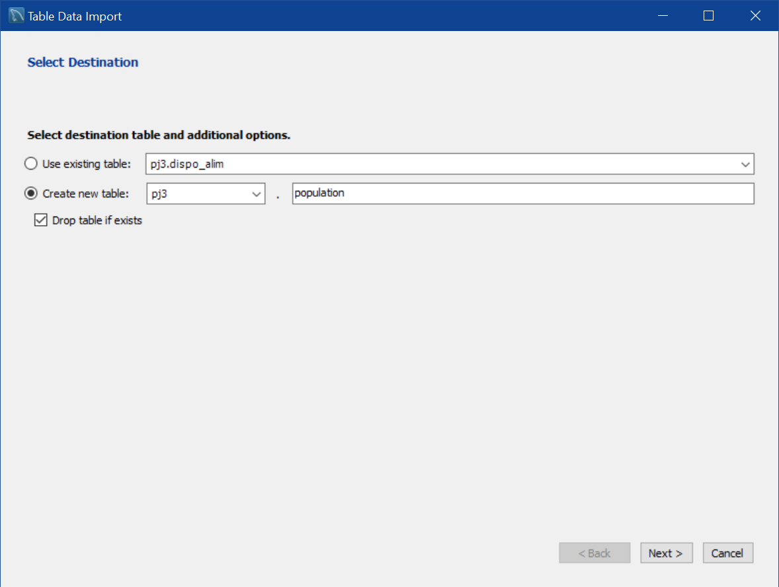
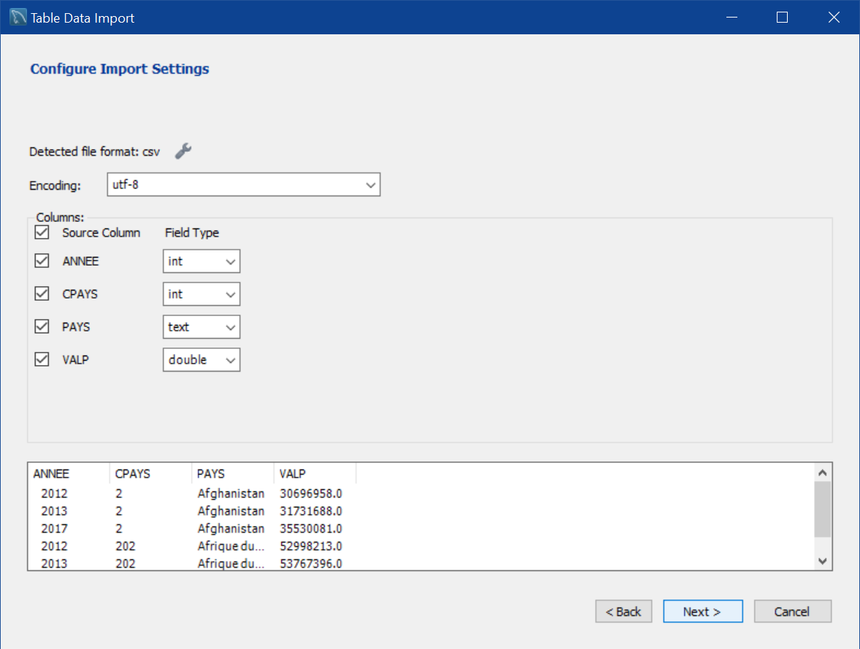
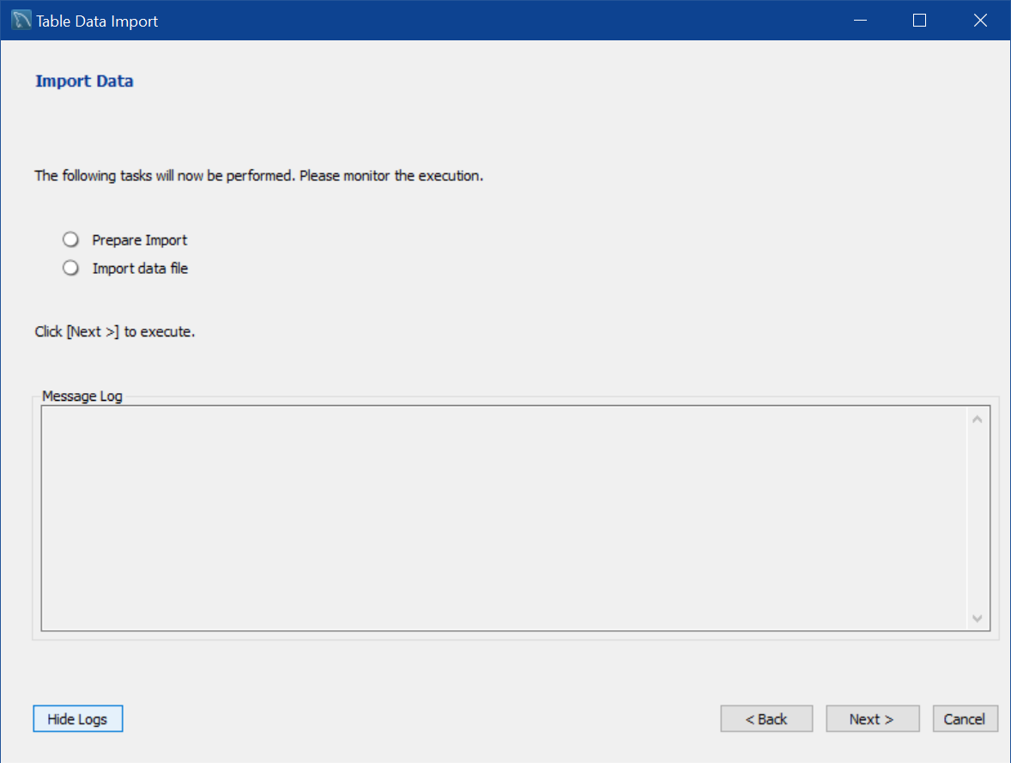
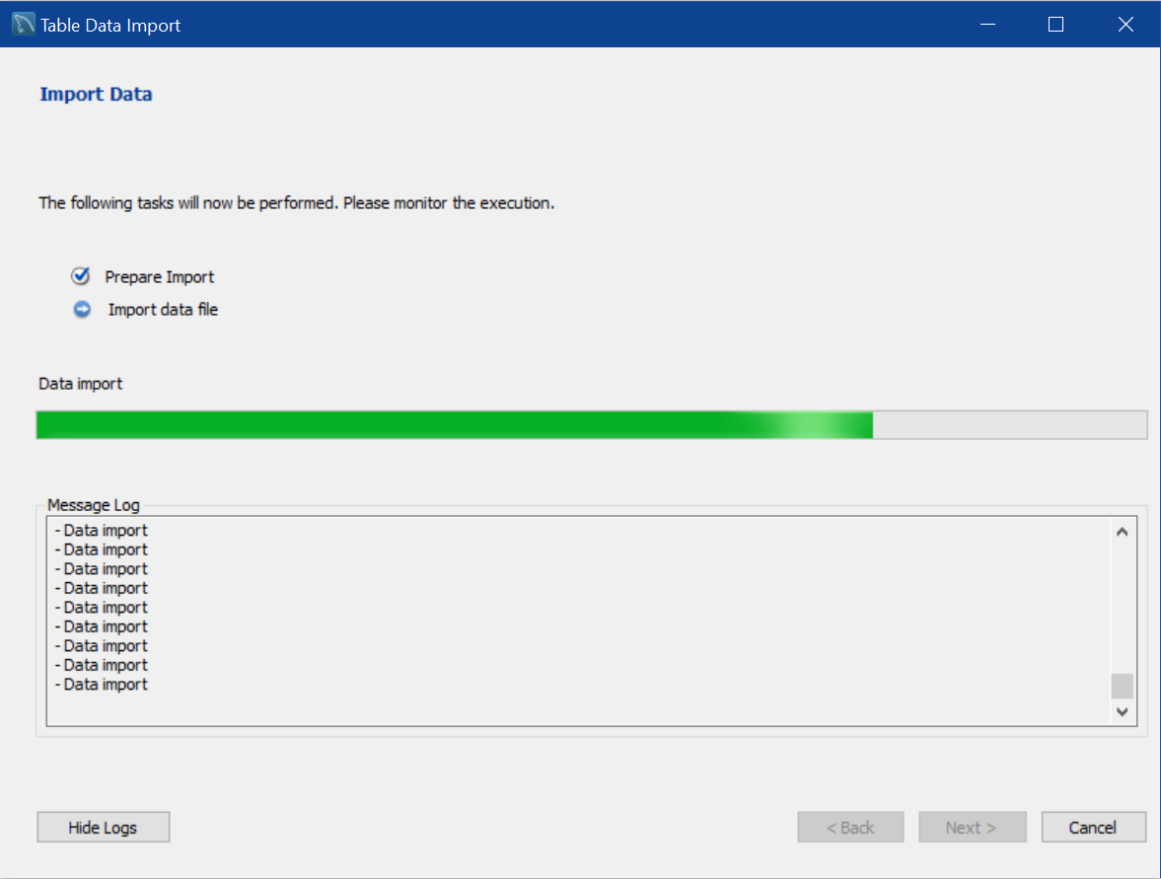
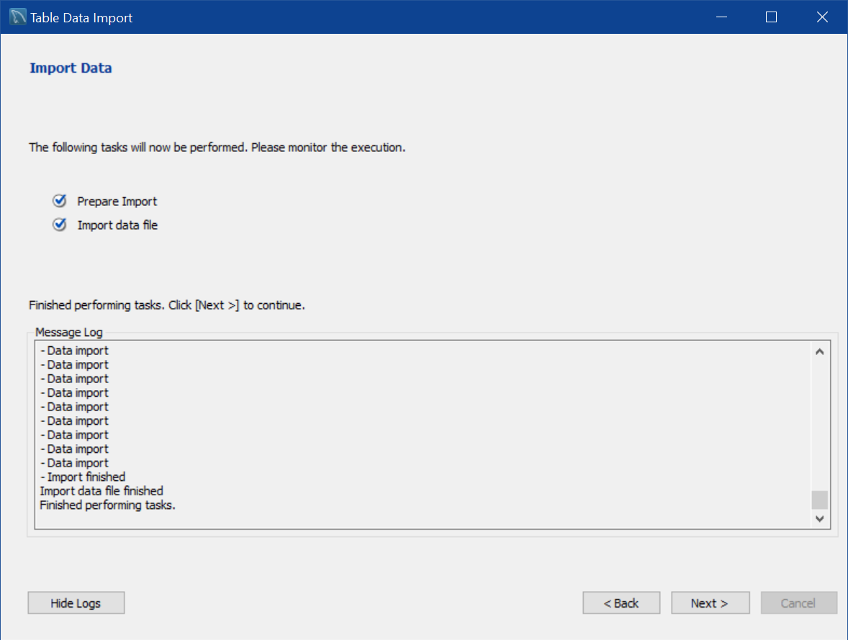
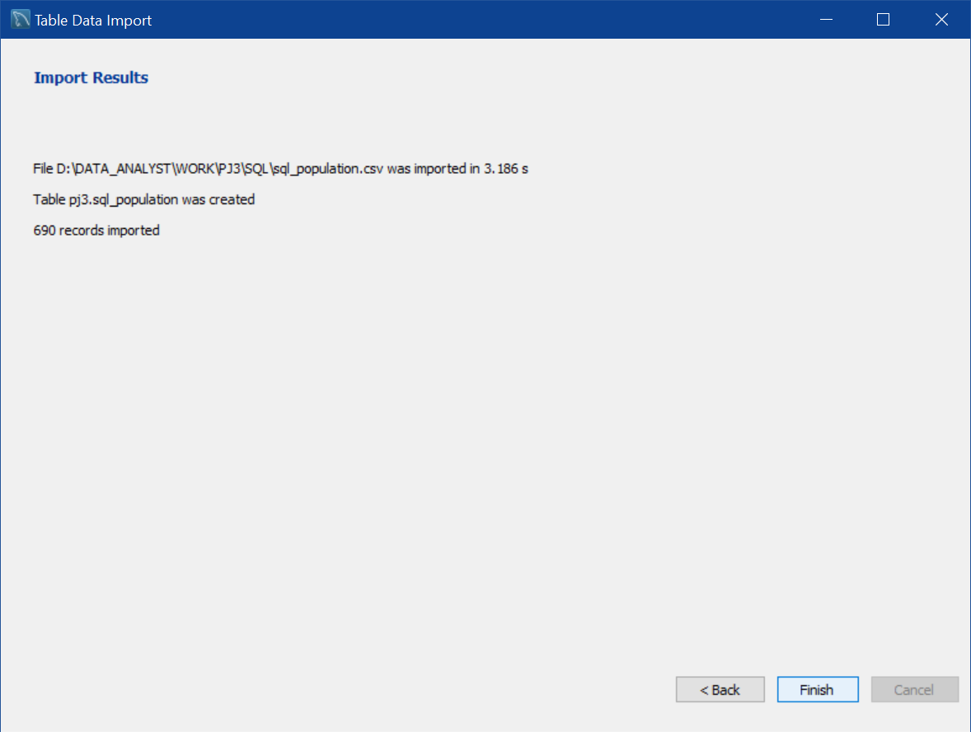
1
2
3
5
6
4
7
8
Import fichier «csv»
Dans Base de données
Avec MySQL Workbench

Slide 2
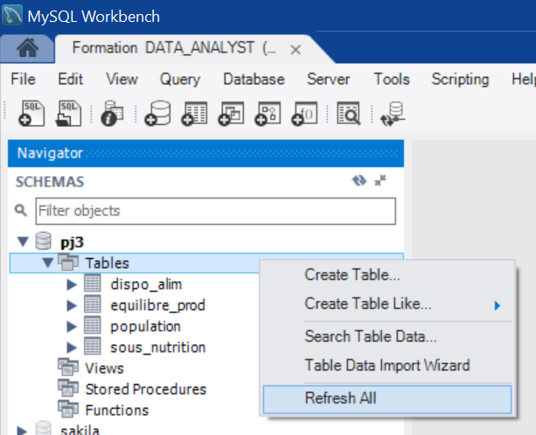
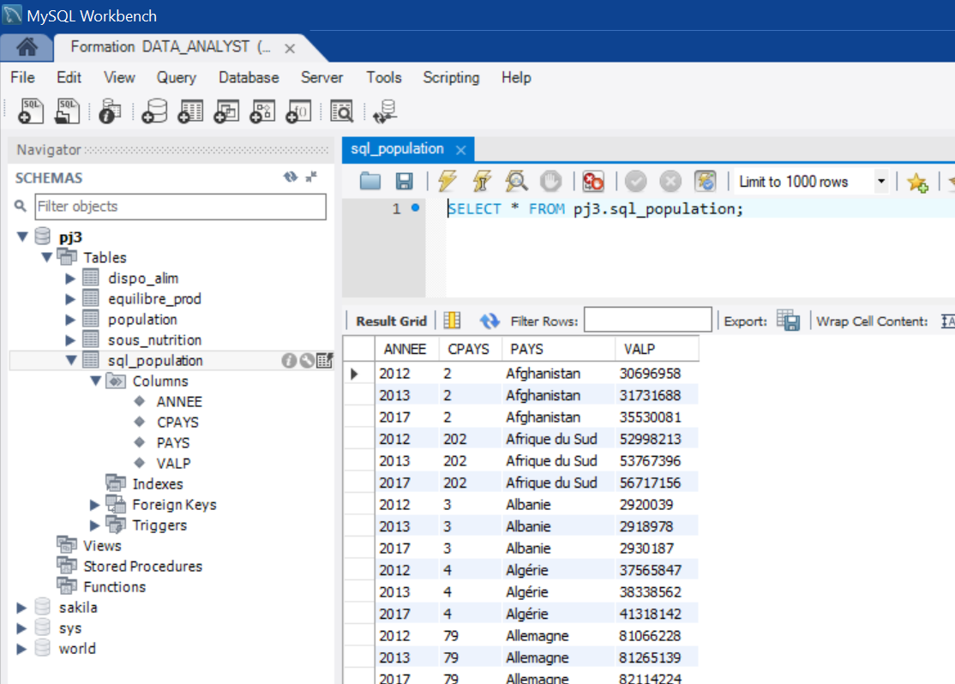
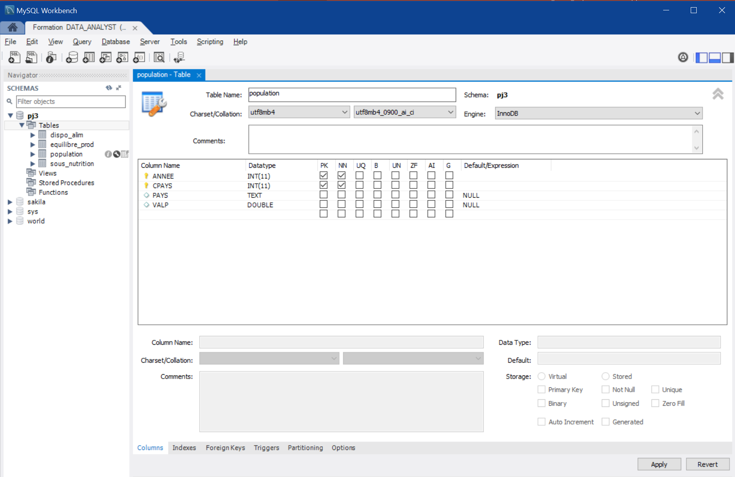
1
Rafraichir pour afficher la nouvelle table, puis vérifier les datas avec en cliquant ici
3
Il ne reste plus qu’à choisir les noms de zones à définir comme «primary key» et valider par «apply»
2
Pour définir les clés primaire, mettre le curseur sur la table et cliquer sur cet icône
(en forme de clé)
Définition des Clés
«primaires» sur les Tables

Slide 3
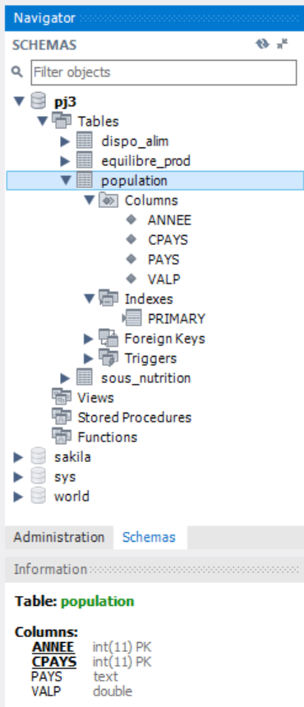
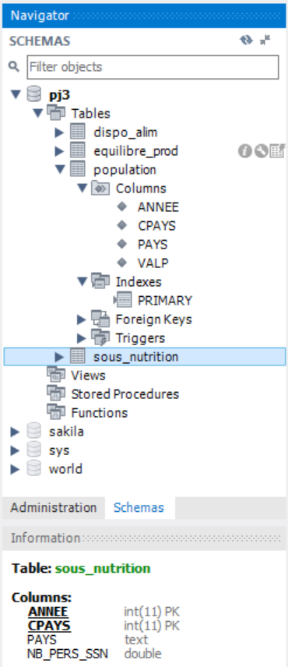
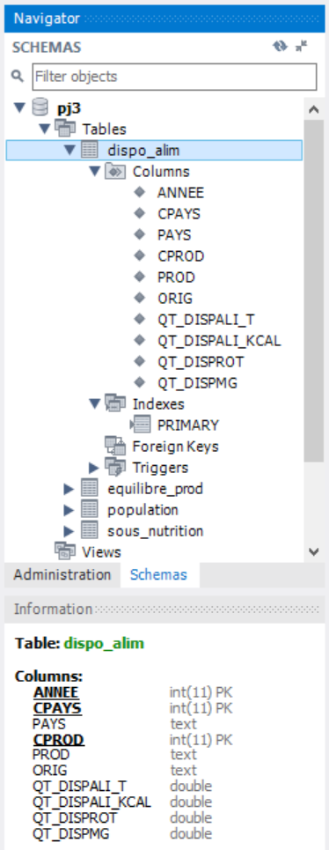
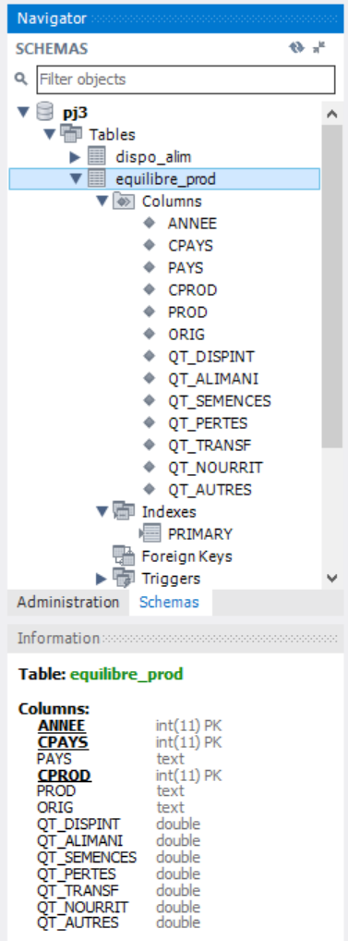
population
sous_nutrition
dispo_alim
equilibre_prod
Détails de la
structure des tables

